Slide 1
EVRİM VE CANLILARIN OLUŞUMU İLE İLGİLİ GÖRÜŞLER

Slide 2
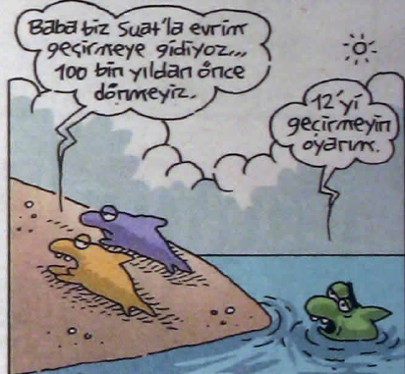

Slide 3
EVRİM
Darwin evrim teorisini ortaya sürmeden önce doğal bilimler teolojinin ve yaratılış kavramlarının etkisi altında kalmıştır.Darwin ’in evrim teorisine göre, bütün türler bugün ki yapılarıyla , hep birlikte aynı anda yaratılmış,yaratıldıkları günden beri hiç değişmeden bugüne kadar gelmişlerdir.
Yaratılış kavramı , her türün ideal bir formu olduğunu ,tür içindeki bireylerin ise,bu ideal tipe yakın özellikler taşıyan bir varlık olduğunu ileri sürer.
Darwin’den önce ki dönemde az sayıda doğa bilimci türlerin değişebileceğini önermişlerdir.

Slide 4
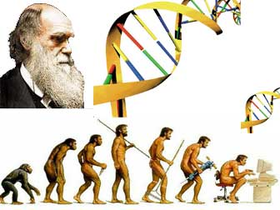
Özetle Darwin’e göre evrim

Slide 5
Evrim olayının nasıl olabileceği hakkında belli bir mekanizma öneren ilk biyolog JEAN BAPTİST LAMARCK olmuştur.
Lamarck’ın ortaya koyduğu hipoteze göre ;canlılar sonradan edinilen karakterlerin bir nesilden sonraki nesile aktarılmasıyla değişmekte ve evrimleşmektedir.Bu konuda en iyi bilinen örnek : zürafa lardır.
Lamarck ’a göre bugün ki zürafaların atalarının boyunları daha kısaydı.Bu hayvanlar ağaçlardaki yapraklara uzanabilmek için,boyunlarını sıklıkla uzatarak germek zorunda olan bireyler,yaşam süreleri içinde bu özelliği edindiler ve edindikleri bu özelliği yavrularına aktardılar.
Bugün bu hipotez , yeterliliğini yitirmiştir.

Slide 6
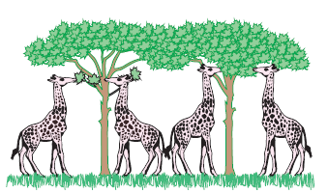
Lamarck’a göre ise;

Slide 7
Lamarck’ın hipotezi özünde yanlış olmasına rağmen, türlerin bazı doğal olaylar sonucu değişebildiği görüşünü ortaya koyması bakımından önemli bir görüş olarak kabul görmüştür.
Darwin, türlerin belirli sayıda ve değişmez olmayıp,zaman içinde farklılaşabildiği ve bu farklılaşmanın doğal seçilim yolu ile ortaya çıktığı görüşünü ileri sürmüştür. Günümüzde EVRİM TEORİSİ olarak bilinen bu görüş hakkında tartışmalar hala sürmektedir.Darwin görüşünü desteklemek için, Beagle gemisi ile katıldığı gezilerden elde ettiği verilerden yararlanmıştır.

Slide 8
Ayrıca bitki ve hayvan yetiştiricilerinin daha iyi ırklar elde etmek için seçerek üretim yapmalarından (YAPAY SELEKSİYON) yola çıkarak bu olayın birçok kuşak sonra evcil hayvan türlerinde önemli değişikliklere yol açtığı gözlenmiştir. Darwin bir tür içinde belli özelliklere sahip bireylerin seçilerek çoğaltılmasının ve diğer bireylerin popülasyondan ayıklanmasının evrimsel değişimin temeli olduğu sonucuna varmıştır.
Darwin araştırmaları sırasında Thomas Malthus’ un insan popülasyonu üzerine yazdığı bir makaleyi okumuştur.Bu makalede insan nüfusunun kontrol edilmediği takdirde her 25 yılda bir geometrik olarak katlanarak artacağı anlatılmaktadır.Ancak;nüfus artışı,savaşlar,kıtlık,doğal afetler,bulaşıcı hastalıklar gibi çevresel faktörlerin etkileri belitilmiştir.

Slide 9
Darwin’in Malthus’un makalesinde bahsettiği bu faktörler doğadaki tüm türler üzerinde etkili olduğunu düşünmüştür.
Darwin’e göre eğer nüfus artışı kontrol edilmezse,bütün türler de birey sayısı artacak ve çevre şartları yaşam için yetersiz kalacaktır.
Denge halinde ki bir popülasyonda birey sayısı değişmez. Çünkü;her kuşakta bazı bireyler salgın hastalıklar ve avlanma gibi çeşitli nedenlerden dolayı üreme çağına gelmeden ölür.Ölen bireylerin hangileri olacağı ise tesadüflere bağlı değil;bireyin yaşadığı ortama,adaptasyonuna(uyumuna) bağlıdır.

Slide 10
ADAPTASYON(UYUM): Bir bireyin yaşadığı ortam şartlarında yaşama ve üreyebilme şansını arttıran kalıtsal özelliklere sahip olmasıdır. Böylece, değişen çevre şartlarında bir popülasyondaki bireylerden ortama uyum sağlayabilen güçlü bireyler hayatta kalır ve soyunu sürdürür.Zayıf olanlar ise ortadan kaybolur. Bu durum DOĞAL SEÇİLİM (DOĞAL SELEKSİYON) olarak tanımlanır.
Darwin’in evrim teorisi bir tahmin değil doğadaki türler üzerinde yapılan gözlemleri açıklayan denenmiş ilkeler ve prensiplerdir.

Slide 11
Bu teori:
1- Her türün bireyleri yetişkin hale gelip yaşayabilecek olanların sayısından,çok daha yüksek sayıda yavru üretme yeteneğine sahiptir.
2-Doğal popülasyonların büyüklüğü,zaman içinde değişmeden aşağı-yukarı aynı kalır.
3-Yaşama ve üreme konusunda canlılar arasında rekabet(yarış ) vardır.
4-Bir popülasyonda ki bireyler kendilerinin yaşama ve üreme şansını etkileyen özellikler(karakterler) bakımından birbirinden farklı özellikler gösterir.
5-En avantajlı karakterlere sahip olan bireyler yaşayıp daha çok sayıda yavru verirler.

Slide 12
Evrim;kısaca bir popülasyondaki karakterin frekansının (oranının) kuşaklar boyu değişmesi olayıdır.
Darwin bir türün bireyleri arasında görülen çeşitliliğin kaynağının ne olduğunu açıklayamamıştı. Açıklanması için kromozomların,genlerin, ve DNA’nın bilinmesi gerekir.
Bir popülasyon içinde bireyler arasında ki çeşitliliğin ana kaynağı: genetik mutasyonlar ve rekombinasyonlardır.
Yeni türlerin ortaya çıkışını açıklayan ve geniş olarak kabul gören ilk model, 1942 yılında geliştirilen Darwin doğal seleksiyon yoluyla olan evrimi açıklama konusunda,yapay seleksiyonun güçlü bir kanıt olduğunu savunmuştur.Yapay seleksiyonda özellikle 2 örnek üzerinde durmuştur.

Slide 13
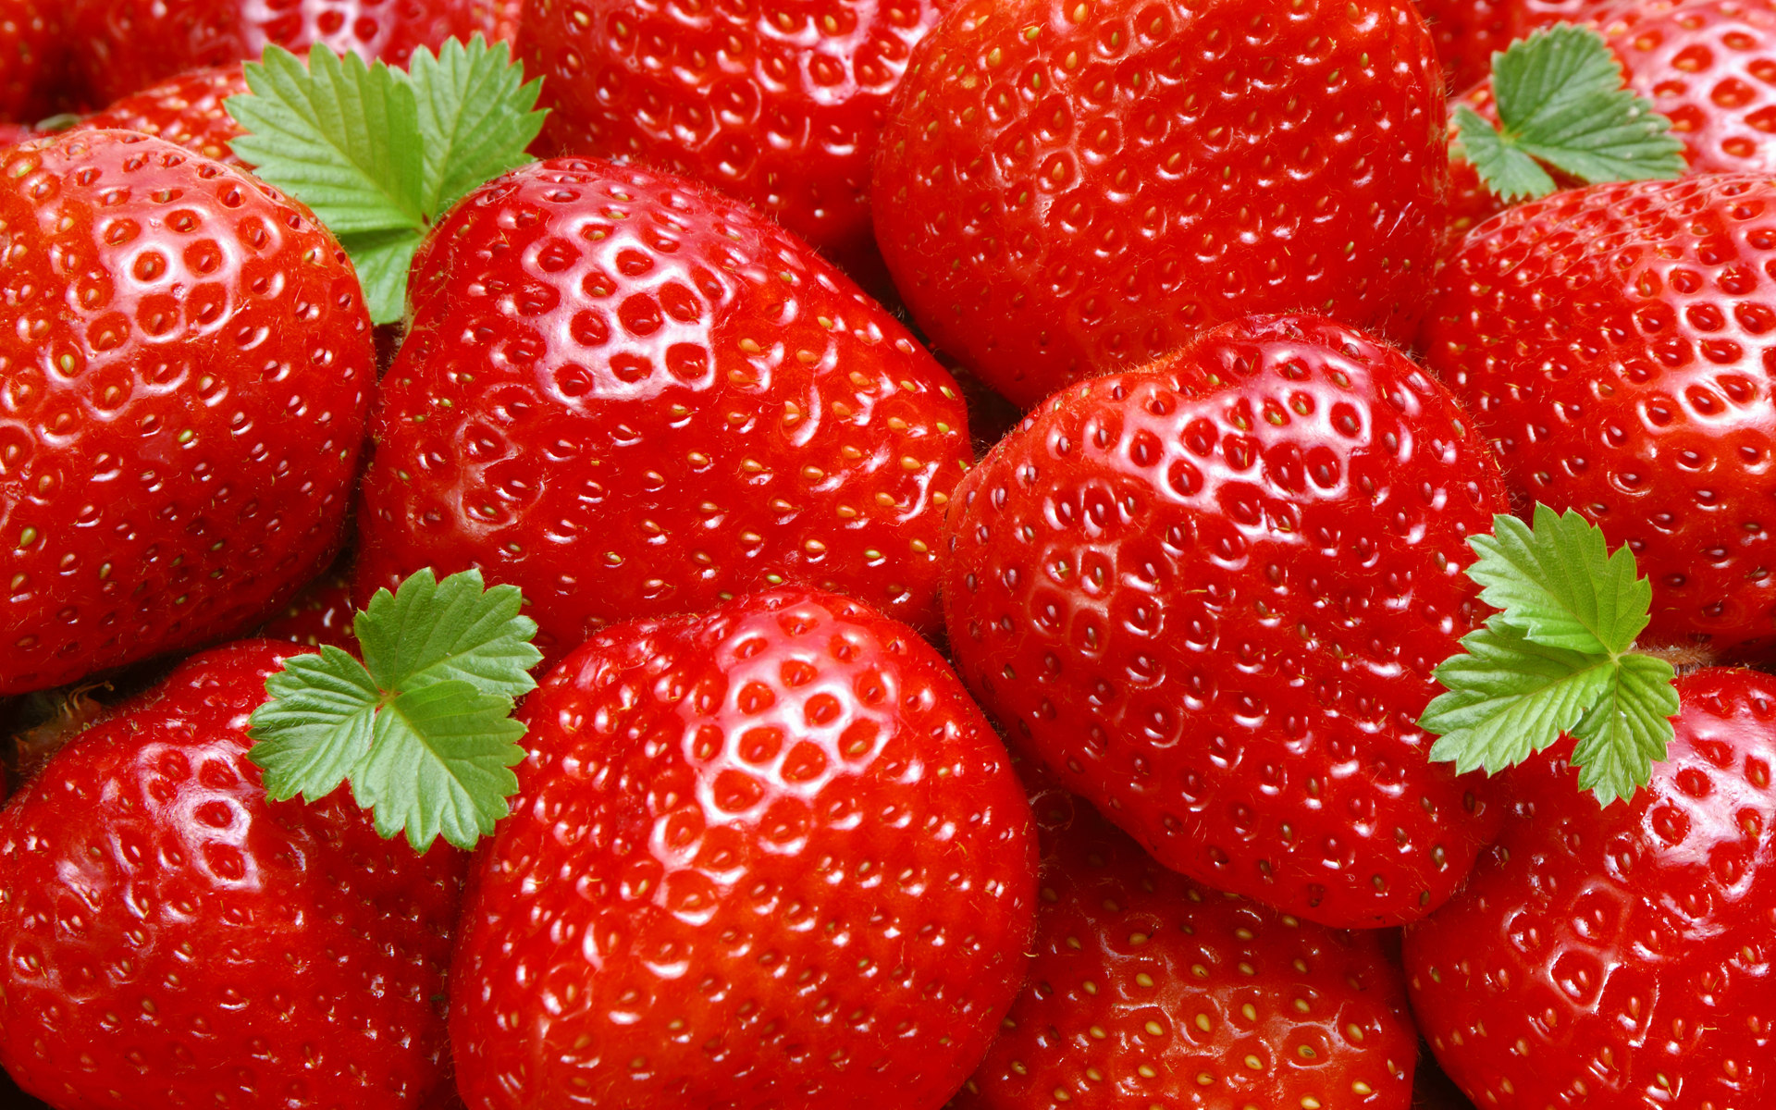
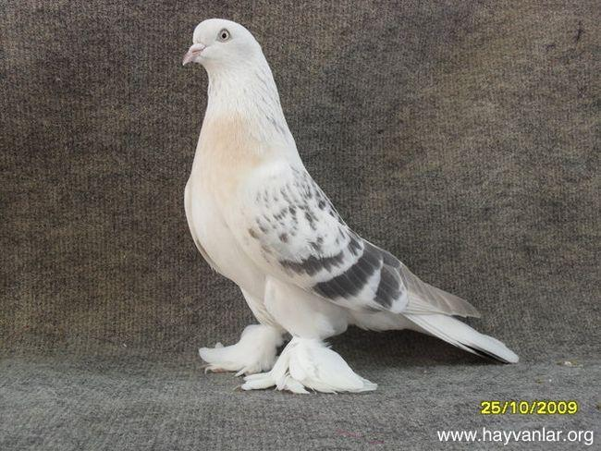
Çilek
Evcil güvercin

Slide 14
Darwin türlerin kökeni kitabını yazmadan 40 yıl önce çilek bitkisi İngiltere’de yapay seçim yoluyla üretilmeye başlanmış,bu süre içinde de çok sayıda yeni varyeteler ortaya çıkarılmıştır.
Aynı şekilde güvercinlerin yapay seleksiyon yoluyla üretilmesi sonucunda,birbirinden çok farklı varyeteler arasında birbirinden çok farklı varyeteler ortaya çıkarılmıştır.
Manavlarda görülen brokoli,bürüksel lahanası,lahana,karnabahar ve yumrulu lahana görünüş olarak birbirinden çok farklıdır.Oysa bunların hepsi, ortak bir yabani türden yapay seleksiyon yoluyla ortaya çıkarılmıştır.

Slide 15
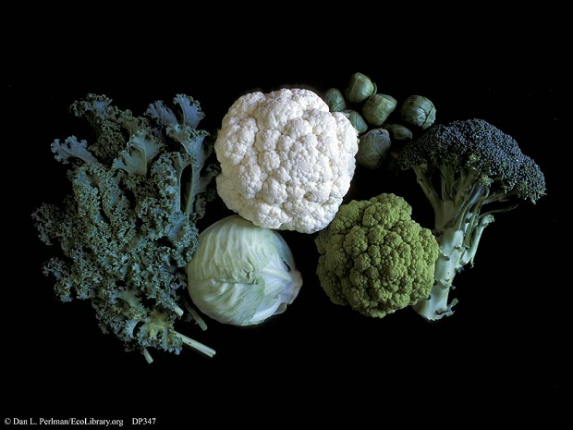
Orijinal yabani ataya en çok benzeyen tip ise: kale lahanasıdır.

Slide 16
Homolog yapılar ortak kökenden(orijinden) gelirler,ancak farklı görevleri yapabilirler. Örneğin: tomurcuk pulları brakteler (pulsu yapraklar), dikenler ve çiçek kısımları birbirleriyle homolog yapılardır; çünkü ; hepside aynı temel organın temel fotosentetik yaprakların değişikliğe uğramış şekilleridir.
Darwin bu homolog organların varlığını,evrimin beklenen bir sonucu olarak yorumlamıştır.
Birbirine benzeyen ve benzer görevleri yapan yapılar her zaman homolog olmayabilir. Örneğin;bezelye bitkisinin sarılıcı kolları yapraklardan gelişmiştir,üzüm bitkisinin sarılıcı kolları ise değişime uğramış gövdeden gelişmiştir.

Slide 17
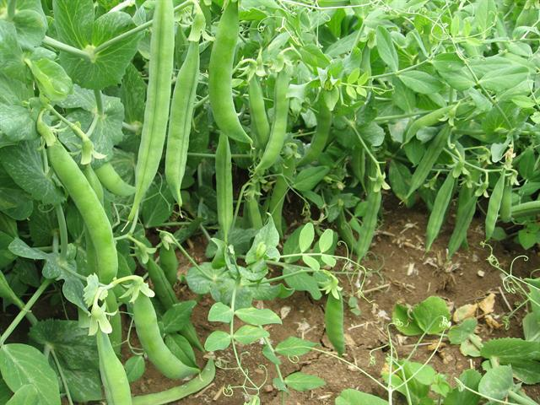
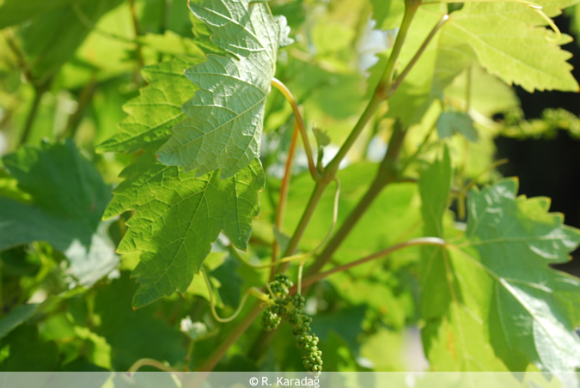

Slide 18
Her iki bitkideki sarılıcı kollar aynı görevi(sarılma ve tutunma)yerine getirirler. Bunlar birbirine analog organlardır. Yani ;aynı görevi yerine getiren fakat evrimsel kökenden gelen organlardır. Örneğin ; bazı bitki türlerinde gerçek anlamda yaprak yoktur. Onun yerine fotosentez görevini gören geniş ,yassı gövdeler yada dallar vardır.Böyle bitkilerdeki yassılaşmış gövde ve dallar ile diğer bitkilerdeki gerçek yapraklar birbirlerine analog olan organlardır.
Doğal seleksiyon olayı,canlıları bulundukları çevreye uyum sağlamaları için yönlendirir. Uyum sağlayamayanlar elenip yok olurlar.

Slide 19
Eğer birbirleriyle evrimsel ilişkisi bulunmayan canlılar benzer çevre koşullarında bulunurlarsa doğal seleksiyon zamanla benzer uyum yapıları ortaya çıkarır.Bu olaya CONVERGENT EVRİM( AYNI NOKTADA BİRLEŞEN EVRİM) denir. Örneğin; çöllerde yaşayan bazı bitkiler, su depolamak için kalın ve etli gövdeler geliştirmişler, yapraklar da koruyucu dikenlere değişmiştir.
Convergent evrimin başka bir şekli de MİMİKRİ (TAKLİT ETME) olayıdır.Bu olayda,bir canlı başka bir canlıya yada cansız varlığa benzeyecek şekilde evrimleşir. Örneğin; koruyucu renk uyumu denilen olayda canlıyı gizleyerek korumaya yarar. Bazı bitki türlerinin çiçeklerinin;başka bitki türlerinin çiçeklerine benzemesi de bir mimikri olayıdır.

Slide 20
POPULASYON EVRİMİ VE POPULASYON GENETİĞİ
Darwin’in evrim teorisi Mendel’in temel genetik ilkeleri ile bir araya getirilince, biyolojinin yeni bir bilim dalı olarak popülasyon genetiği ortaya çıkmıştır.
Bir popülasyon(toplum);belli bir türün belirli bir alanda yaşayan tüm bireylerin toplamından oluşur.
Her popülasyonun bir gen havuzu vardır.
GEN HAVUZU: Bir popülasyondaki bütün genlerin ve o genlere ait tüm alellerin toplamını ifade eder.
Popülasyon genetikçileri; gen havuzunu ve bu havuzdaki genlerin zamanla nasıl ve niçin değiştiğini inceler.

Slide 21
Bir önceki kuşaktan bir sonraki kuşağa doğru gidildikçe gen frekansında meydana gelen küçük çaplı değişimlere MİKRO EVRİM denir. Popülasyonda ki meydana gelen küçük çaplı değişimlerle EVRİM ortaya çıkar.
Mutasyon, rastgele olmayan eşleşme,genetik kayma,gen göçü ve doğal seleksiyon olayı evrimsel güçler olarak bilinir. Bu güçler bir popülasyona etki edince gen havuzundaki alel frekansları kuşaktan kuşağa değişmez. Böylesi bir gen havuzu 1908 yılında birbirinden bağımsız olarak bu eşitliği ortaya koyan iki bilim adamına ithafen HARDY-WEİNBERG TEORİSİ olarak isimlendirildi.
Bu teoriye göre ; bir popülasyonun gen havuzunda ki alel ve genotiplerin frekansının, Mendel’in alellerin açılım ve rekombinasyonu dışındaki herhangi bir faktör tarafından etkilenmediği sürece,kuşaklar boyunca sabit kalacağını ifade eder

Slide 22
( p+q=1 ) ve (p+q).(p+q)=1
Başka bir deyişle ; mayoz ve rastgele eşleşmeye bağlı olarak çıkan alel karışımının popülasyonun toplam gen havuzuna etkisi yoktur.
Bir popülasyonun Hardy - weingberg dengesi içinde kalabilmesi için 5 temel koşula sahip olması gerekir:
1-Çok geniş popülasyon büyüklüğü
2-Göç olmaması
3-Mutasyon olmaması
4-Rastgele eşleşme
5-Doğal seçilim olmasıdır.

Slide 23
Bir canlının kalıtsal maddesinde meydana gelen herhangi bir değişime MUTASYON denir. Ancak bir sonraki kuşağa kalıtsal olarak aktarılan mutasyon üreme hücrelerinde görülen mutasyondur.
Mutasyonlar gen düzeyinde yada kromozom düzeyinde görülür. Gen mutasyonunda , DNA zinciri birkaç nükleotidin değişmesi söz konusudur. Kromozom mutasyonunda ise tek bir kromozom parçasını tek bir kromozomun tamamını yada canlının tüm kromozom takımını kapsayacak şekilde alabilir.
Gen mutasyonunda meydana gelen değişiklik,genin işlevini etkilemiyorsa canlıya etkisi NÖTR(TARAFSIZ) olur.

Slide 24
Mayoz bölünme sırasında homolog kromozomların karşılıklı kısımları arasında, eşit uzunlukta parça değiş-tokuşu olur. KROSSİNG-OVER diye bilinen normal bir olaydır.
Bazen Krossing-over sırasında değiştirilen parçalar eşit uzunlukta olmaz yada homolog kromozomların karşılıklı kısımları arasında olabilir. Bu yüzden kromozomların parçalarında eksilmeler olur.(DELESYON) Başka bir durumda ise, kromozomlardan biri , aynı parçadan iki kopyaya sahip olabilir.( DUPLİKASYON)
Delesyon ve Duplikasyonlar birer kromozom mutasyonalarıdır.

Slide 25
Kromozomların üzerinde genlerin bulunduğu sabit noktalara LOKUS adı verilir. Nadiren,hareket ederek (çoğunlukla aynı kromozom üzerinde) başka yere taşınır. Bu şekilde hareket edebilen genlere SIÇRAYAN GENLER denir.
Tek bir kromozomun tamamı yok olabilir yada normal bir kromozom takımına bir tane fazladan olacak şekilde tek bir kromozom eklenebilir. Buna ANÖPLOİDİ denir.
Yada tüm bir kromozom takımı 2 katına çıkabilir.Böyle bir duruma da POLİPLOİDİ denir.
Poliploidi yeni türlerin ortaya çıkmasında etkilidir.

Slide 26
1-GENETİK KAYMA
Küçük bir popülasyonlarda bir alelin sadece şans eseri olarak azalması (veya yok edilmesi) dır. Nadir bulunan ve tehlike altında olan sayıca az türler bu olaya daha çok maruz kalırlar.
Popülasyon büyüklüğünde zoraki azalmaya bağlı genetik sürüklenmeye de ŞİŞE BOYNU ETKİSİ denir.
2- GÖÇ(MİGRASYON):Bir popülasyona yeni alellerin gelmesine yada bu popülasyonlara gitmesine neden olur.Bu sebeple göç aynı popülasyonlar arasında gen akışına neden olur.

Slide 27
Doğal seleksiyon , bir popülasyona zaman içinde yaptığı etkileri bakımından 3 ana gruba ayrılır:
1-YÖNLENDİRİCİ SELEKSİYON : karakterlerin çoğu ,2 yada daha çok sayıda gen tarafından kontrol edildiklerinden bu karakterler popülasyon içinde geniş bir çeşitlilik sağlar. Örneğin ; zürafaların uzun boylu olması yönlendirici seleksiyon sonunda ortaya çıkmıştır.Zürafa popülasyonun da daha uzun bireyler , yüksek ağaç dallarına uzanarak daha çok yiyecek elde etme avantajına sahip olduklarından daha çok yaşamış ve daha çok yavru bırakmışlardır.

Slide 28
2.DENGELEYİCİ SELEKSİYON: Belli bir karakterin ortalama değerlere sahip olan bireyleri daha avantajlı durumda olursa olsun , arada dengeleyici seleksiyon olur. Uç değerler her kuşakta gittikçe azalır ve ortalama değerlere sahip bireylerin toplumdaki frekansı artar.
3.ÇEŞİTLENDİRİCİ(DALLANDIRICI)SELEKSİYON:Burada dengeleyici seleksiyonun tersi bir durum görülür. Aşırı uçlarda yer alan karakterler avantajlı durumda olup, bu seleksiyon onları koruyacak etkiye sahiptir.

Slide 29
3- POLİMORFİZM
Ayrı ( belirgin) bir karakterin iki yada daha çok hali bir popülasyonda temsil ediliyorsa bu farklı formlara POLİMORFİZM denir. Eğer iki yada daha fazla morfoloji dikkat çekecek kadar yüksek frekansta temsil ediliyorsa bu popülasyona bir karakter bakımından POLİMORFİK denir. Polimorfizm insan popülasyonunda çok yaygındır. Örneğin , çillerin bulunup bulunmaması,biyokimyasal karakterler bakımından ABO kan grupları.

Slide 30
4- COĞRAFİK VARYASYON
Popülasyonlar yada popülasyonların en alt grupları arasında gen havuzu farklılığına sahip olmasına COĞRAFİK VARYASYON denir. Coğrafik varyasyon bazen daha lokal olarak yani popülasyon içinde ortaya çıkar. Coğrafik düzlem boyunca herhangi bir özellikte meydana gelen kademeli değişime KLİN denir. Örneğin, pek çok Kuzey Amerika kuş ve memeli türünde ortalama vücut büyüklüğü yükselen enlem derecesi ile kademeli bir biçimde artması.

Slide 31
5-İZOLASYON VE TÜR KAVRAMLARI
Morfoloji ye dayanarak yapılan tür ayrımı MORFOLOJİK TÜR KAVRAMI olarak bilinir. Ancak morfoloji , türleri tanımlamak ve ayırt etmek için tek başına yeterli değildir. Örneğin, brokoli, kale lahanası, lahana ve karnabahar brassica oleracea denilen tek bir türün üyeleridir. Ancak morfolojik olarak birbirlerinden farklı görünüşe sahiptir. Eğer her biri doğada yabani olarak görülse de , ayrı birer tür olarak sınıflandırılır. Biyolojik tür kavramının temelinde , üreme izolasyonu veya genetik izolasyon vardır.
Bir türe ait olan bireyler , başka bir türe ait olan bireylerle eşleşip üreyemez ve genlerini başka bir türün gen havuzuna karıştıramaz.

Slide 32
Türlerin gen havuzlarını yalıtan , üreme ile ilgili olan çeşitli engeller, zigot yada döllenmiş yumurta oluşumunda önce yada sonra işlev görmesine bağlı olarak :
A- PREZİGOT ENGELLER: Türler arasındaki çiftleşmeyi engeller yada eğer farklı türlerin üyeleri çiftleşme girişiminde bulunurlarsa yumurtanın döllenmesini engeller.
B-POSTZİGOT ENGELLER: Eğer bir türden gelen sperm hücresi başka bir türün yumurtasını döllerse daha sonra postzigot engeller bu hibrit zigot un yaşayabilir, verimli bir ergin bireye gelişmesini genellikle engeller.

Slide 33
Bugün ki bilgilere göre, yeni tür oluşumu ( türleşme) için 2 ana yol kabul edilir. Bunlardan en yaygın olanı , coğrafik bir izolasyon olması ve bunu takiben farklı evrimsel güçlerin işlemesiyle yeni türün ortaya çıkmasıdır. Buna ALLOPATRİK TÜRLEŞME denir. Coğrafik izolasyon olmadan da özellikle bitkiler arasında ( çok özel hayvanlar arasında da) türleşme görülür. Buna SİMPATRİK TÜRLEŞME denir.

Slide 34
CANLILARIN OLUŞUMU İLE İLGİLİ GÖRÜŞLER
1-ABİYONEZ GÖRÜŞÜ
2-BİYOGENEZ GÖRÜŞÜ
3-PANSPERMİA HİPOTEZİ
4-OTOTROF HİPOTEZİ
5-HETEROTROF HİPOTEZİ
6- YARATILIŞ GÖRÜŞÜ

Slide 35
ABİYOGENEZ GÖRÜŞÜ
‘’Canlı maddeler cansız maddelerden kendiliğinden oluşmuştur.’’ fikrini savunur. Bu görüşü ARİSTO ileri sürmüştür. Evrim’in tartışmaya açıldığı ilk fikir olmasından önemlidir.
Bu tez e göre ; canlı cansızdan kendiliğinden ve birdenbire oluşur. Oluşan canlı basit yada evrimleşmiş olabilir.
Canlının cansızdan oluşması süreklidir. İlkelerini savunur.

Slide 36
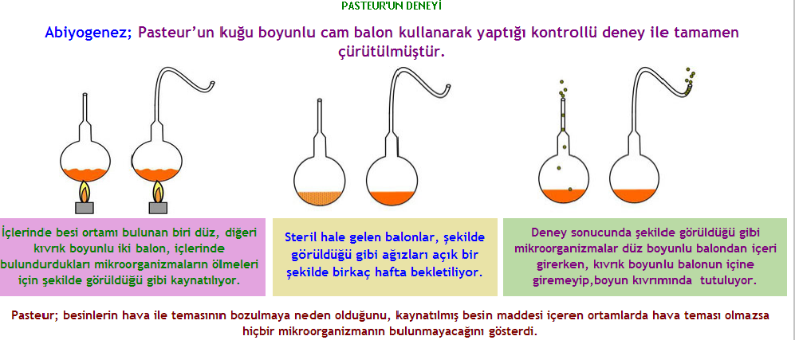

Slide 37
BİYOGENEZ GÖRÜŞÜ
Bir canlının yalnız kendine benzer başka bir canlıdan oluşabileceği görüşüdür. 1862 yılında LOUIS PASTEUR ’un yaptığı deneylerle kabul edilmiştir. Günümüzde de geçerlidir ve bir önceki görüşteki tez maddelerini yıkmıştır.

Slide 38
PANSPERMİA HİPOTEZİ
Bu görüşe göre ilk canlı dünya dışından yani başka gezegende oluşmuştur. Bu canlıların spor yada tohumları göktaşları ile dünyaya taşınmış ve canlılık başlamıştır. Canlılığın nasıl ulaştığı hakkında açıklama getiremeyen bir görüştür. Hipotez e göre; yaşamın kökü olan tohumlar tüm evrene dağılmış şekilde bulunur. Dolayısıyla dünya da yaşamın kökeni bu yaşam kaynağı olan tohumlarda meydana gelir. Bu konuda bilinen ilk düşünce MÖ.5.yy.da Yunan düşünürü ANAKSAGORAS ’ a aittir.
1743 yılında, uzaydan gelen mikropların okyanuslara düştüğü ve önce balıklara sonra , sonra amfibyumlara ve en sonra memelilere dönüştüğünü savunur.

Slide 39
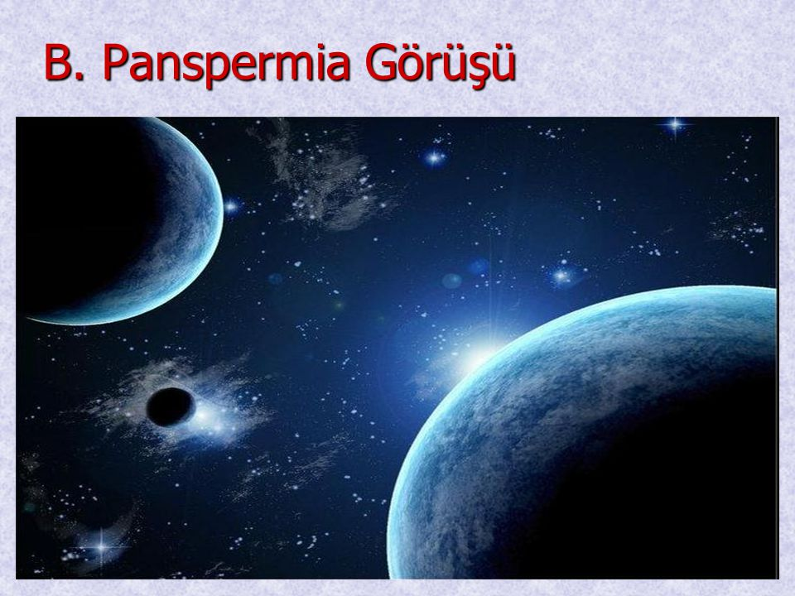

Slide 40
OTOTROF HİPOTEZİ
Bu görüşe göre, ilk canlı kendi besinini üretebilen ototrof bir canlıdır. Diğer canlılarda bu canlılardan meydana gelmiştir ve bu canlı kompleks bir organizma olarak basit bir çevrede oluşur.Fakat bu görüş canlının oluşumundan daha çok nasıl beslendiğini açıklayan görüştür. İlk ototrofun nasıl oluştuğunu açıklayamadığı içinde destek alamamıştır.

Slide 41
HETERETROF HİPOTEZİ
İlk canlı dünyanın geçirdiği uzun süren kimyasal evrim sonucu ortaya çıkan özel koşullarda uzun süren bir zaman diliminde çok basit olarak oluşmuştur.Bu hipotez OPARİN ve HALDEN tarafından ileri sürülmüştür.

Slide 42
YARATILIŞ GÖRÜŞÜ
Tamamen inanç temellidir. Evreni 7 günde tanrının yarattığını ve insanı da 7.günde yeryüzüne indirdiği inancına dayanır. Toplumdan topluma ve kültürel düzeye göre farklı görüşler mevcuttur. Yahudi inancına , Hint mitolojilerine ,Türk şamanizmine ve Çin mitolojilerine göre vb. görüşler mevcuttur. Bilimsel bir değeri ve geçerliliği yoktur.

Slide 43
SORULAR
1. Evrimle ilgili olan aşağıdaki ifadelerden hangisi yanlıştır?
A.Uzun süreler içinde gerçekleşen bir olaydır
B.Mutasyonla ortaya çıkan değişiklikler doğal seleksiyona uğrar.
C.Bugünkü basit canlılar , evrimin bir ürünüdür.
D.Farklı tip organizmalarda evrim hızı çok değişik olabilir.
E.Doğadaki tür sayısının azalmasına yol açmıştır.

Slide 44
2. ilk canlının, cansız maddelerden uzun süren bir evrim sonucunda oluştuğunu kabul eden görüş , aşağıdakilerden hangisidir?
A.Hücre teorisi
B. Abiyogenez görüşü
C.Gen – kromozom teorisi
D. Heterotrof hipotezi
E. Evrim teorisi

Slide 45
3. bazı canlıların vücut rengi, düşmanlarından korunmak için ortam rengine uyum sağlar(homokromi) bazı canlılar ise avcılar ise avcılar tarafından av olarak tercih edilmeyen canlılara benzer şekil yada desenleme gösterir(mimikri) bu açıklamalara göre
I.dil balığının renginin ,bulunduğu zeminin açık yada koyu rengine uyum yapması
II.bazı böceklerin,eşek arılarına benzer desen taşıması
III.bukalemunların rengini bulunduğu ortamın rengine göre değiştirmesi
IV.zehirsiz kelebeklerin,zehirli kelebeklerin desenlerine benzer desenler taşıması
Örnekleri, aşağıdakilerin hangisinde doğru olarak verilmiştir?

Slide 46
homokromi mimikri
I II,III,IV
I,III II,IV
II,III I,IV
II,IV I,III
III,IV I,II

Slide 47
4- I. Adaptasyon
II.Mutasyon
III.Kalıtsal varyasyon
Bir popülasyondaki bireyler yukarıdakilerden hangilerini doğal seçilimle kazanır?
A. Yalnız I
B. Yalnız II
C. Yalnız III
D.I ve II
E.II-III

Slide 48
5. Lamarck’ın görüşlerini açıklamak için verdiği örneklerden birisi de yılanlarla ilgilidir. Lamarck a göre yılanların ataları kısa bir vücuda ve ayaklara sahipti. Çevre koşulları değiştiğinde sürünerek hareket etmek zorunda kalınca ayaklarını pek az kullandılar. Lamarck a göre bu örnek aşağıdakilerden hangisini savunmak amacıyla verilmiştir?
A. Canlılarda modifikasyonların oluşması
B. Çevre şartlarının mutasyona yol açtığı
C. Kazanılan karakterlerin kalıtımı
D. Kullanılmayan organların küçüldüğü hatta köreldiği
E. Kullanılan organların geliştiği

Slide 49
6.Aristo ya göre , maddelerin parçacıkları içindeki aktif öz vardır.Aktif öz elverişli ortamlarda bir canlıyı meydana getirebilir. Aristo’nun görüşü aşağıdakilerden hangisinde doğru verilmiştir?
A. Abiyogenez
B. Biyogenez
C. Panspermia
D. Ototrof hipotezi
E.Heterotrof hipotezi

Slide 50
7- kireçli bir toprağa sahip tarlaya açık ve koyu renkli tarla fareleri bırakılmıştır. Belirli bir zaman sonra açık renkli farelerin sayısı artmış,koyu renkli farelerin ise sayısında azalma olmuştur.
Darwin ’in evrimi destekleyen görüşlerine göre bu durum;
I.Modifikasyon
II.Doğal seleksiyon
III.İzolasyon
IV.Adaptasyon ifadelerinden hangileriyle açıklanabilir?
A.I ve II
B.II ve IV
C.III ve IV
D.I,II ve III
E.II,III,IV

Slide 51
8.Canlılarda meydana gelen kalıtsal varyasyonların nedeni,
I.Mutasyon
II.Döllenme
III.Krossing-over olaylarından hangilerinin gerçekleşmesidir?
A. Yalnız I
B. Yalnız II
C. Yalnız III
D.I ve II
E.I,II ve III

Slide 52
9.İnsanlar tarafından seçilen canlıların çiftleştirilmesiyle istenilen özellikteki bireyler oluşturulabilmektedir. Yapılan bu işleme yapay seleksiyon veya ıslah denilir.
Yapay seleksiyon yapılırken;
I.Popülasyonun coğrafik izolasyon ile ayrılması
II.Popülasyondaki bireyler arasında genetik çeşitliliğin bulunması
III.Popülasyondaki bireylerin sayısının azalması
Durumlarından hangileri dikkate alınmaktadır?
A.Yalnız I
B.Yalnız II
C.Yalnız III
D. I ve II
E. II ve III

